Slide 1

2018
月度/季度工作总结
LOGO 某某某有限公司
汇报人：尚景 2018.07.28

Slide 2


前言
回顾这一年的工作，在取得成绩的同时，我们也找到了工作中的不足和问题，主要反映于xx及xxx的风格、定型还有待进一步探索，尤其是网上的公司产品库充分体现我们xxxxxxx和我们这个平台能为客户提供良好的商机和快捷方便的信息、导航的功能发挥。展望新的一年，我们将继续努力，展望新的一年，我们将继续努力，力争各项工作更上一个新台阶。20XX我们所向披靡，20XX我们勇往直前！

Slide 3
1
半年工作概述
2
工作完成情况
目录
3
成功项目展示
4
工作存在不足
5
下半年工作计划

Slide 4
1
半年工作概述
在此处添加文字，在此处在此处添加文字在此处添加文字

Slide 5

01.半年工作概述
LOGO 添加您的公司名称
总体目标顺利完成
单击此处添加文本单击此处添加文本
单击此处添加文本
团队建设更加完善
单击此处添加文本单击此处添加文本
单击此处添加文本
工作能力直线上升
单击此处添加文本单击此处添加文本
单击此处添加文本

Slide 6
02.半年工作明细
LOGO 添加您的公司名称
点击添加标题
单击此处添加文本单击此处添加文本单击此处添加文本单击此处添加文本单击此处添加文本单击此处添加文本单击此处添加文本
添加内容
点击添加标题
单击此处添加文本单击此处添加文本单击此处添加文本单击此处添加文本单击此处添加文本单击此处添加文本单击此处添加文本
点击添加标题
单击此处添加文本单击此处添加文本单击此处添加文本单击此处添加文本单击此处添加文本单击此处添加文本单击此处添加文本

Slide 7
03.重点工作回顾
LOGO 添加您的公司名称
点击输入标题内容
点击输入标题内容
重点工作
事件回顾
点击输入本栏的具体文字简明扼要的说明分项内容。
点击输入本栏的具体文字简明扼要的说明分项内容
点击输入标题内容
点击输入标题内容
点击输入本栏的具体文字简明扼要的说明分项内容。
点击输入本栏的具体文字简明扼要的说明分项内容
点击输入标题内容
点击输入标题内容
点击输入本栏的具体文字简明扼要的说明分项内容。
点击输入本栏的具体文字简明扼要的说明分项内容

Slide 8

04.其他情况综述
LOGO 添加您的公司名称
单击此处输入文字单击此处输入文字
单击此处输入文字单击此处输入文字
输入小标题
关键字
关键字
输入小标题
单击此处输入文字单击此处输入文字
单击此处输入文字单击此处输入文字

Slide 9
05.团队成员介绍
LOGO 添加您的公司名称
代用名
代用名
代用名
代用名
职位名称
职位名称
职位名称
职位名称
在此录入上述图表的描述说明上述图表的描述说明。
在此录入上述图表的描述说明上述图表的描述说明。
在此录入上述图表的描述说明上述图表的描述说明。
在此录入上述图表的描述说明上述图表的描述说明。

Slide 10
2
工作完成情况
在此处添加文字，在此处在此处添加文字在此处添加文字

Slide 11
01.季度对比情况
LOGO 添加您的公司名称
第一季度
第二季度
单击此处添加标题
您的内容打在这里，或者通过复制您的文本
单击此处添加标题
您的内容打在这里，或者通过复制您的文本
73%
项目一
20%
30%
项目二
56%
50%
项目三
29%
75%
项目四
77%

Slide 12
02.工作达标百分比
LOGO 添加您的公司名称
135%
174%
105%
188%
点击加入标题
点击加入标题
点击加入标题
点击加入标题
加入文字描文字描述文案描述表达。
加入文字描文字描述文案描述表达。
加入文字描文字描述文案描述表达。
加入文字描文字描述文案描述表达。

Slide 13
03.季度销售汇总
LOGO 添加您的公司名称
75%
5件
5项
5000万
单击此处添加文本
单击此处添加文本
单击此处添加文本
单击此处添加文本
单击此处添加文本
单击此处添加文本
单击此处添加文本
单击此处添加文本
单击此处添加文本
单击此处添加文本
单击此处添加文本
单击此处添加文本
单击此处添加文本
单击此处添加文本
单击此处添加文本
单击此处添加文本
单击此处添加文本
单击此处添加文本
单击此处添加文本
单击此处添加文本
三月份总计
四月份总计
五月份总计
半年总计

Slide 14
04.近四个季度对比
LOGO 添加您的公司名称
详写内容……点击输入本栏的具体文字，，请根据您的具体内。
详写内容……点击输入本栏的具体文字，，请根据您的具体内。
第一季度完成情况
第二季度完成情况
第三季度完成情况
第四季度完成情况
详写内容……点击输入本栏的具体文字，，请根据您的具体内。
详写内容……点击输入本栏的具体文字，，请根据您的具体内。

Slide 15
3
成功项目展示
在此处添加文字，在此处在此处添加文字在此处添加文字

Slide 16
01.已完成项目汇总
LOGO 添加您的公司名称
详写内容……
点击输入本栏的具体文字，简明扼要的说明分项内容，此为概念图解，请根据您的具体内容酌情修改
点击
标题
点击
标题
详写内容……
点击输入本栏的具体文字，简明扼要的说明分项内容，此为概念图解，请根据您的具体内容酌情修改
详写内容……
点击输入本栏的具体文字，简明扼要的说明分项内容，此为概念图解，请根据您的具体内容酌情修改
详写内容……
点击输入本栏的具体文字，简明扼要的说明分项内容，此为概念图解，请根据您的具体内容酌情修改
点击
标题
点击
标题

Slide 17
02.获得成绩与经验
LOGO 添加您的公司名称
添加标题内容
添加标题内容
详写内容……点击输入本栏的具体文字，简明扼要的说明分项内容，此为概念图解，请根据您的具体内容酌情修改
详写内容……点击输入本栏的具体文字，简明扼要的说明分项内容，此为概念图解，请根据您的具体内容酌情修改
添加标题
添加标题
输入文本内容
输入文本内容
输入文本内容
输入文本内容
添加标题内容
添加标题内容
详写内容……点击输入本栏的具体文字，简明扼要的说明分项内容，此为概念图解，请根据您的具体内容酌情修改
添加标题
详写内容……点击输入本栏的具体文字，简明扼要的说明分项内容，此为概念图解，请根据您的具体内容酌情修改
添加标题

Slide 18

03.完成项目一
LOGO 添加您的公司名称
您的内容打在这里，或者通过复制您的文本后，在此框中选择粘贴，并选择只保留文字。
您的内容打在这里，或者通过复制您的文本后，在此框中选择粘贴，并选择只保留文字。
您的内容打在这里，或通过复制您的文本后在此框中选择或通过复制您的文本文本后在此框中选择粘贴并选择
您的内容打在这里，或者通过复制您的文本后，在此框中选择粘贴，并选择只保留文字。

Slide 19
04.完成项目二
LOGO 添加您的公司名称
写内容……点击输入本栏的具体文字，简明扼要的说明分项内容，此为概念图解，请根据您的具体内容酌情修改。写内容……点击输入本栏的具体文字，简明扼要的说明分项内容，此为概念图解，请根据您的具体内容酌情修改。写内容……点击输入本栏的具体文字，简明扼要的说明分项内容，此为概念图解，请根据您的具体内容酌情修改。
添加
关键字
添加
关键字
添加
关键字
添加
关键字

Slide 20
4
工作存在不足
在此处添加文字，在此处在此处添加文字在此处添加文字

Slide 21
01.工作认知不足
LOGO 添加您的公司名称
加入
文字描述
加入
文字描述
加入
文字描述
加入
文字描述
加入
文字描述
右键点击图片选择设置图片格式可直接替换图片。您的内容打在这里，或者通过复制您的文本后，在此框中选择粘贴。在此录入上述图表的综合描述说明在此录入上述图表的综合描述说明。

Slide 22
02.管理上的不足
LOGO 添加您的公司名称
添加
关键字
添加
关键字
添加
关键字
点击添加
标题内容
添加
关键字
添加
关键字

Slide 23
03.执行力不足
LOGO 添加您的公司名称
01
在此添加标题
02
在此添加标题
点击添加文字说明或复制文本黏贴自此内容要言简意赅
点击添加文字说明或复制文本黏贴自此内容要言简意赅
04
在此添加标题
03
在此添加标题
点击添加文字说明或复制文本黏贴自此内容要言简意赅
点击添加文字说明或复制文本黏贴自此内容要言简意赅

Slide 24
04.改善不足的计策
LOGO 添加您的公司名称
加入
文字
加入
文字
加入
文字
加入
文字
加入你的文字描述，加入你的文字描述，加入
加入文字描述！
加入你的文字描述，加入你的文字描述，加入
加入文字描述！
加入你的文字描述，加入你的文字描述，加入
加入文字描述！
加入你的文字描述，加入你的文字描述，加入
加入文字描述！

Slide 25
5
下半年工作计划
在此处添加文字，在此处在此处添加文字在此处添加文字

Slide 26
02.下半年工作思路
LOGO 添加您的公司名称
01.添加标题
此处添加详细文本描述，建议与标题相关并符合整体语言风格，语言描述尽量简洁生
03.添加标题
此处添加详细文本描述，建议与标题相关并符合整体语言风格，语言描述尽量简洁生
05.添加标题
此处添加详细文本描述，建议与标题相关并符合整体语言风格，语言描述尽量简洁生
02.添加标题
此处添加详细文本描述，建议与标题相关并符合整体语言风格，语言描述尽量简洁生
04.添加标题
此处添加详细文本描述，建议与标题相关并符合整体语言风格，语言描述尽量简洁生

Slide 27
02.下半年目标规划
LOGO 添加您的公司名称
1
3
点击输入标题
点击输入标题
您的内容打在这里，或者通过复制您的文本后，在此框中选择粘贴。
您的内容打在这里，或者通过复制您的文本后，在此框中选择粘贴。
2
4
点击输入标题
点击输入标题
您的内容打在这里，或者通过复制您的文本后，在此框中选择粘贴。
您的内容打在这里，或者通过复制您的文本后，在此框中选择粘贴。

Slide 28
03.计划实施步骤
LOGO 添加您的公司名称
添加标题内容
详写内容……点击输入本栏的具体文字，简明扼要的说明分项内容，此为概念图解，请根据您的具体内容酌情修改
添加标题内容
详写内容……点击输入本栏的具体文字，简明扼要的说明分项内容，此为概念图解，请根据您的具体内容酌情修改
01
添加标题内容
05
02
详写内容……点击输入本栏的具体文字，简明扼要的说明分项内容，此为概念图解，请根据您的具体内容酌情修改
点击添加标题内容
添加标题内容
详写内容……点击输入本栏的具体文字，简明扼要的说明分项内容，此为概念图解，请根据您的具体内容酌情修改
04
03
添加标题内容
详写内容……点击输入本栏的具体文字，简明扼要的说明分项内容，此为概念图解，请根据您的具体内容酌情修改

Slide 29
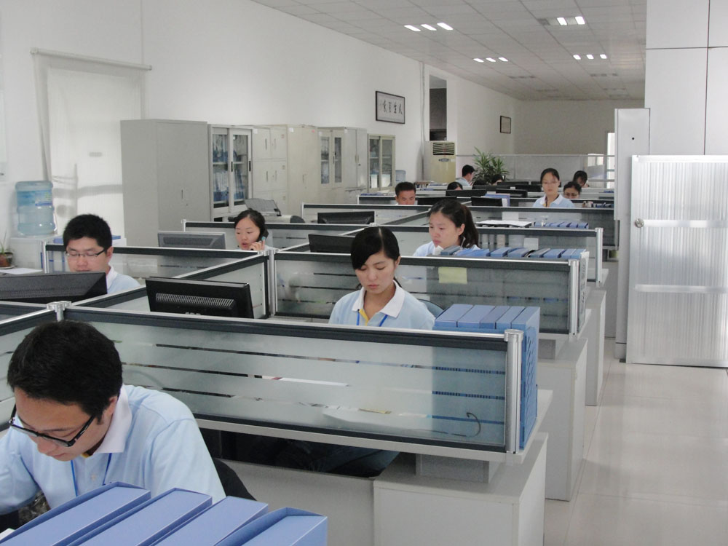


04.能力提升计划
LOGO 添加您的公司名称
加入你文字
加入你文字
加入你文字
加入你的文字描述，加入你的文字描述你的文字。
加入你的文字描述，加入你的文字描述你的文字。
加入你的文字描述，加入你的文字描述你的文字。

Slide 30
结语
回顾这一年的工作，在取得成绩的同时，我们也找到了工作中的不足和问题，主要反映于xx及xxx的风格、定型还有待进一步探索，尤其是网上的公司产品库充分体现我们xxxxxxx和我们这个平台能为客户提供良好的商机和快捷方便的信息、导航的功能发挥。展望新的一年，我们将继续努力，展望新的一年，我们将继续努力，力争各项工作更上一个新台阶。20XX我们所向披靡，20XX我们勇往直前！

Slide 31
2018
谢谢您的观看指导
LOGO 某某某有限公司
汇报人：尚景 2018.07.28

